Slide 1
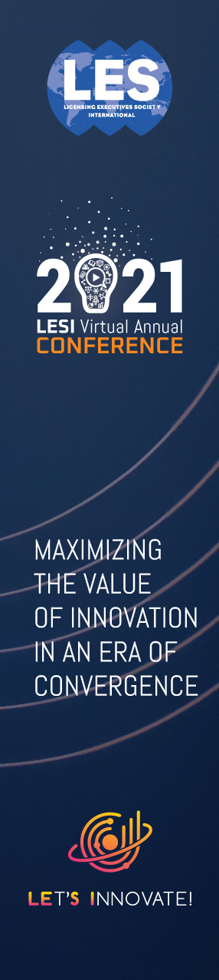
Kids IP Day
In memoria diPatrick Terroir
17 Marzo

Slide 2
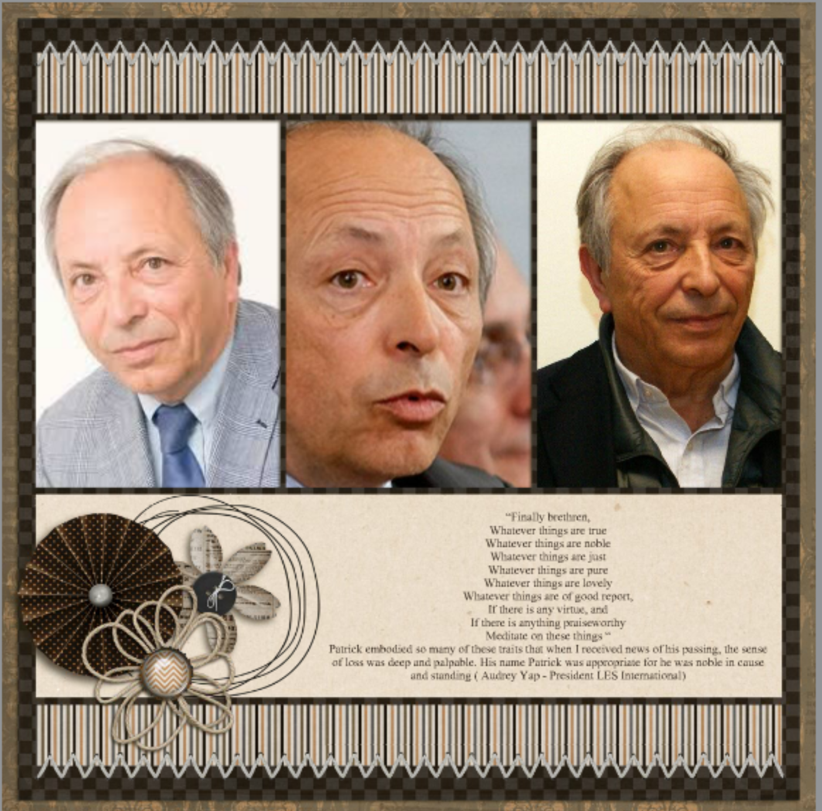
Patrick Terroir è morto il 30 novembre 2020 a causa di un tumore al cervello.
Era un'icona nelle comunità LES International e LES France. Era appassionato della professione del licensing e soprattutto di educare gli altri. È stato determinante nella progettazione e nello sviluppo dello standard IP Management ISO e lascia un'eredità che costituisce la base per molti professionisti del licensing a venire. Il Kids IP day è un progetto che Patrick voleva realizzare quest'anno. Fedeli alla sua memoria vorremmo eseguire il suo ultimo desiderio.

Slide 3
Festeggiare il Kids IP Day
La License Executives Society (LES) è una organizzazione senza scopo di lucro e apolitica composta da professionisti che si occupano di IP con l'obiettivo educare e promuovere la licenza di tecnologie. È stata fondata nel 1965. Ha 32 gruppi nazionali e oltre 10.000 soci.
LES International ricorda la vita di Patrick Terroir e in sua memoria progetta di organizzare il Kids IP Day nel maggior numero possibile di paesi ogni anno a marzo.
Lo scopo del Kids IP Day è quello di educare le nostre giovani generazioni alla consapevolezza dei diritti di proprietà intellettuale e della loro commercializzazione

Slide 4
Nozioni di base sulla proprietà intellettuale
LA PROPRIETÀ INTELLETTUALE INCLUDE
LE PAROLE CHE LEGGIAMO, LE IMMAGINI CHE
CHE VEDIAMO, LA MUSICA CHE ASCOLTIAMO
I FILM CHE GUARDIAMO,
LE APPLICAZIONI CHE USIAMO SUI NOSTRI TELEFONI
I LOGHI CHE INDOSSIAMO SUI NOSTRI VESTITI
E MOLTO ALTRO
ALCUNE DI ESSI SONO RESI DISPONIBILI
GRATUITAMENTE.
MA LA GRATUITÀ NON LO RENDE TUO.

Slide 5
MARCHI
DIRITTO
D’AUTORE
PROPRIETAì
INTELLETTUALE
BREVETTI
DESIGN
INFORMAZIONI
GET UP
RISERVATE
TRADE SECRETS

Slide 6
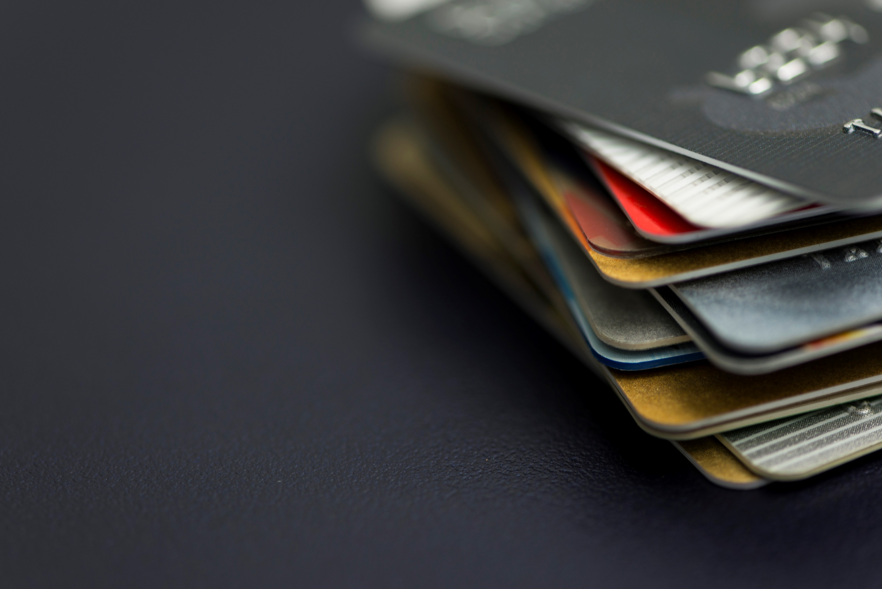
Perché è importante la proprietà intellettuale?
  Queste "idee" "invenzioni" e "creazioni" hanno un valore commerciale
  Questo significa che la proprietà intellettuale può essere scambiata:
  per esempio: venduta, concessa in licenza.
Notes:
Now when you do all the hard work to create something, don’t you think you DESERVE a reward? Put it in context. Invention convention, science fare project, project to make three recycled thing from trash…etc.
IP is important because it is like a reward system. The reward is $$$$.
If you make IP (invention, song, book, art etc) then you can stop other people from copying it.
Well if you are the one who can use your idea, make that new gadget you invented, they you are the only one who can sell it and you make all the profit. $$$$$ That’s the reward!

Slide 7
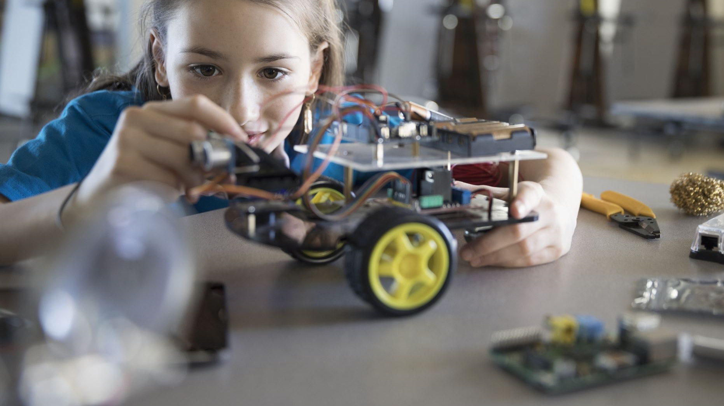
brevetti

Slide 8
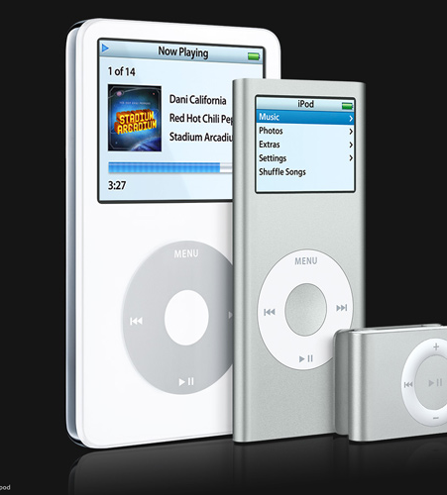

brevetti
Un BREVETTO dà all'inventore il diritto di escludere altri dall'uso dell'invenzione per un periodo di tempo limitato nel paese in cui il brevetto è concesso. (20 anni)
Notes:
If you get a patent you can stop others from copying your invention….remember.. You own it!
For 20 yrs.
Then anyone can make what you invented?
Why?
So that we encourage to make one better.
Example IPOD movie, nano, shuffle each is better than the one before….
The reward system encourages us to make the next one better…

Slide 9
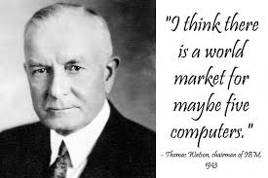
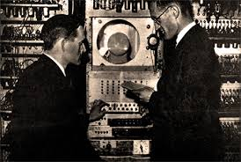
Thomas Watson, Presidente IBM , 1943
Notes:
Now they are everywhere!
Look at who said it…the chairman of IBM…..they made the first PC!

Slide 10
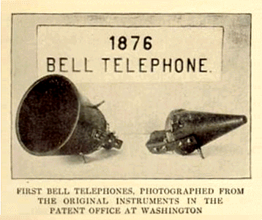
Alexander Graham Bell- telefono brevettato il 7 Marzo 1876
“Questo telefono ha troppi difetti per essere seriamente considerato come mezzo di comunicazione. Questo dispositivo è intrinsecamente senza valore per noi.” (Western Union, Internal Memo, 1876)
“Un'invenzione incredibile, ma chi vorrebbe mai usarne una?” (Rutherford B. Hayes, President of the United States after making a telephone call from Washington D.C. to Pennsylvania)
Notes:
Can you imagine a world where the telephone is of no use!

Slide 11
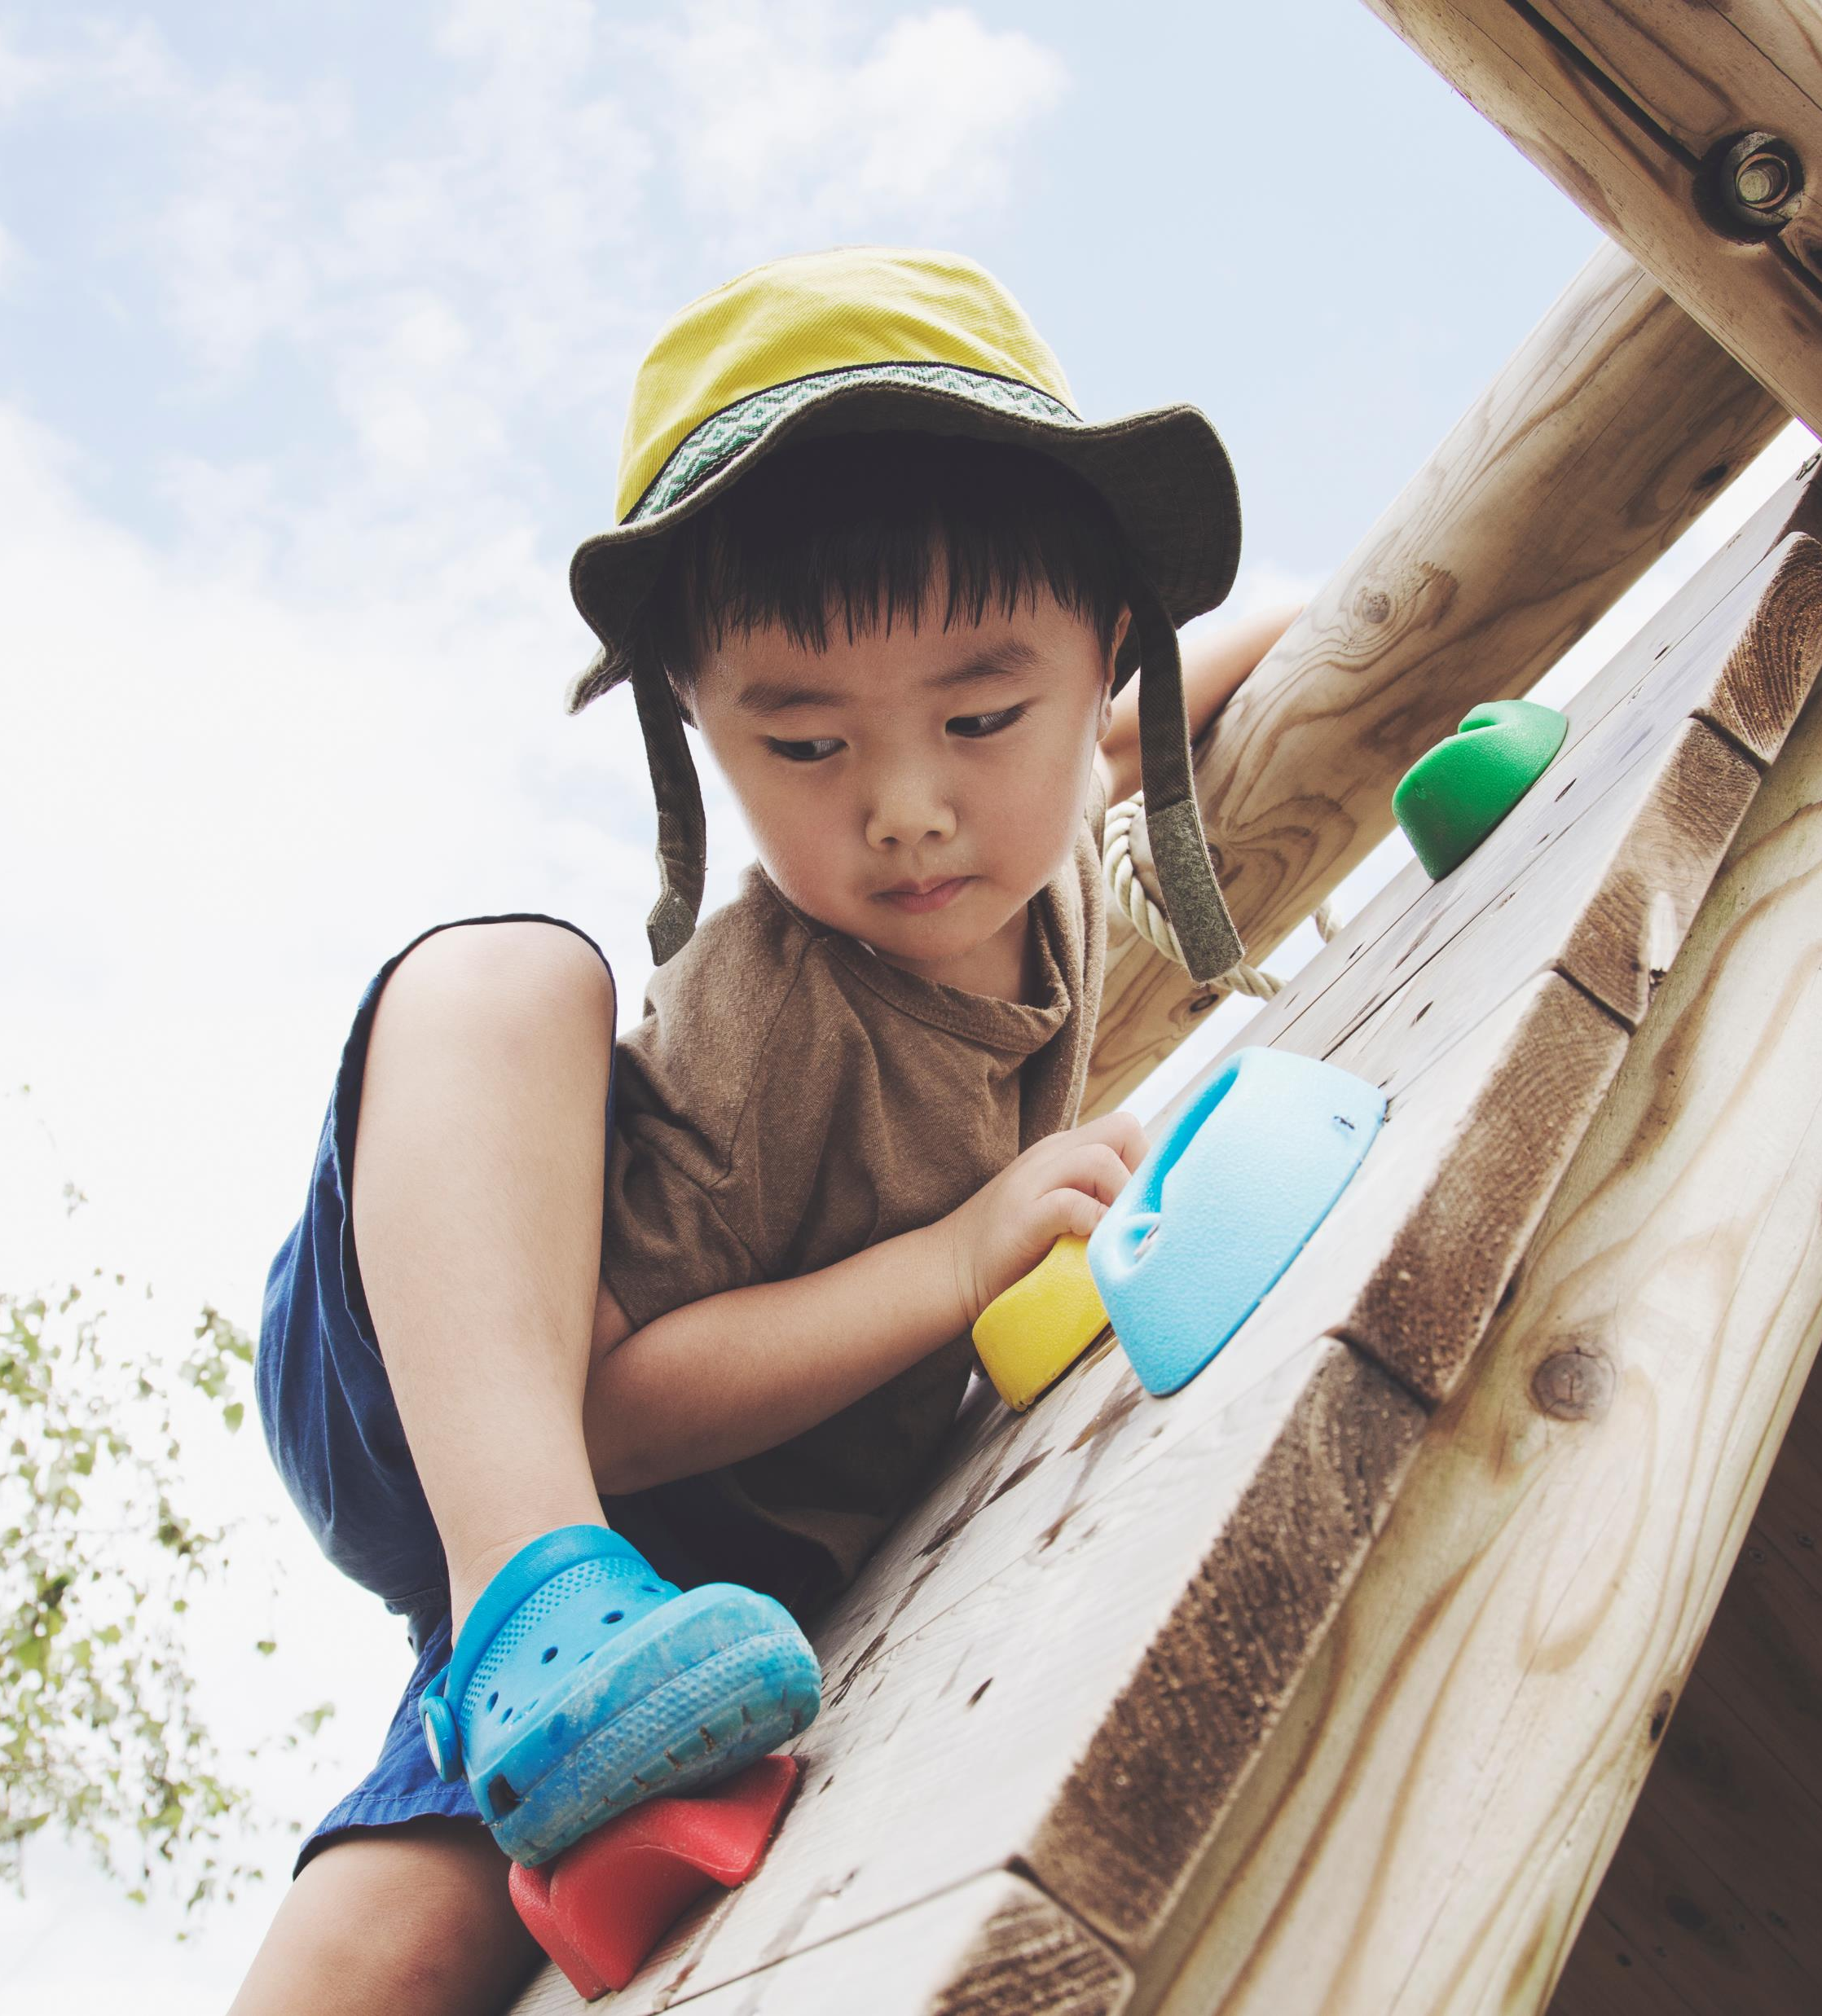
Chi può inventare? Tu lo puoi fare!
Ascolta sempre i bambini... potrebbero avere idee a cui non abbiamo mai pensato
- Alexander G. Bell
Notes:
Are adults the only people who are allowed to invent stuff? NO!!!!!!
In fact, kids can be the best inventors because they have the best imaginations!
So, YOU guys can be inventors too!

Slide 12

Di cosa ho bisogno per inventare?
“Per inventare, hai bisogno di una buona immaginazione e di un mucchio di spazzatura.”
- Thomas Edison

Slide 13
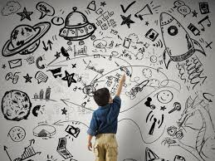
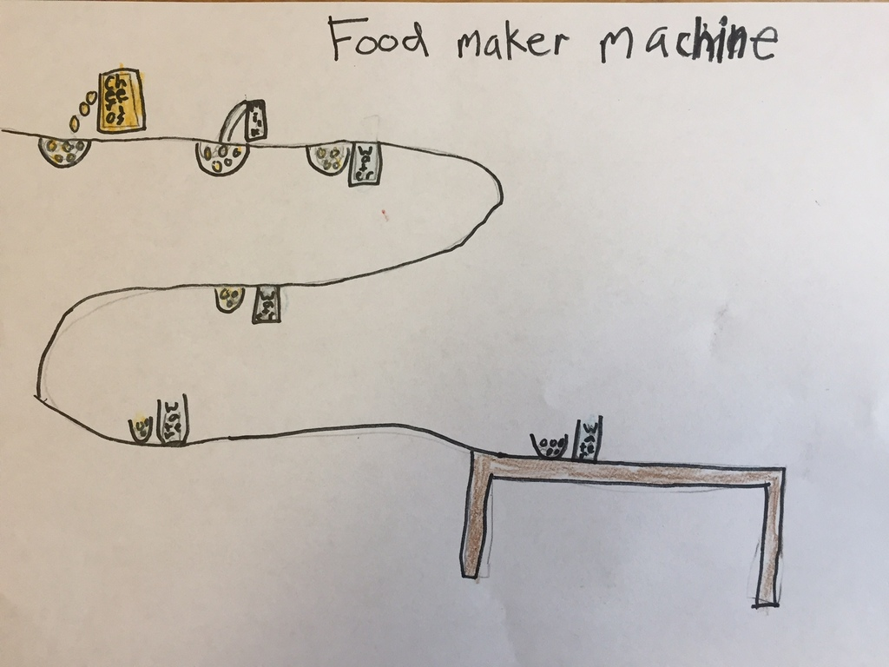
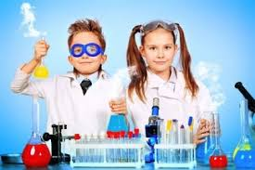
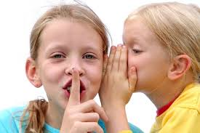
Come si fa a "inventare"?
Fissare un obiettivo, sognare, immaginare!
Scrivilo!
Sperimenta, sviluppa, modifica e
costruisci la tua invenzione.
E’ un SEGRETO!
Notes:
Remember – your imagination is even better than most adults imaginations
You can even keep a journal or a special notebook with your goals and ideas.
Continue to think about your idea – experiment – try and make it – change it if you need to.
However – don’t tell anyone about your inventions! Keep them secret! Of course, you can tell your Mom and Dad!

Slide 14
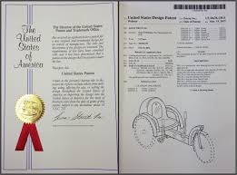
Cosa è un brevetto?
  E’ solo un pezzo di carta?
  Solo tu puoi autorizzare altri ad usarlo
  Non devi usarlo
  Dura 20 anni
Notes:
So….let’s say that you have this really great invention. What do you do with it? Well, you can try to patent your invention.
Well – what is a patent? It is an original document that you get from the Patent and Trademark Office – that’s part of the government. (CIPC)
It is a summary of your invention. When you get a patent, the whole world gets to read about your invention.
Do you have to share your invention? No!
In fact, you don’t even have to use your invention.
So – what’s so great about getting a patent? Well, a patent means that you and only you can use it or you can let anyone you want use it.

Slide 15
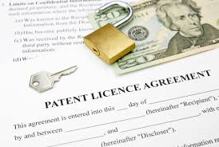
Perchè il brevetto?
  Così un inventore/titolare di brevetto può usare o vendere la sua invenzione e nessun altro lo può fare
  Per quanto tempo puoi bloccare le altre persone?
Notes:
OK – that sounds cool right? What other reasons are there for getting a patent for your invention? Well, you can actually sell your invention. Yep – you can get a lot of money!
How long do you think that you own your invention? For 20 yrs. For example, if you all got patents now, you would own them through the time you were teenagers, in college, getting a job, getting married, and having kids! That’s a long time.
What happens after 20 years? Then anyone can make what you invented? That’s right. I bet that you are thinking that it doesn’t sound like a cool invention – it’s yours!

Slide 16
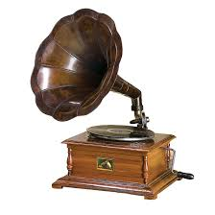

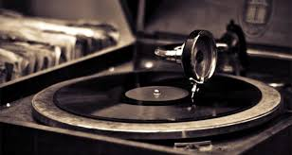
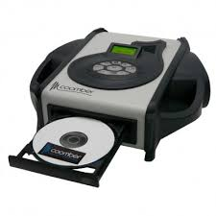
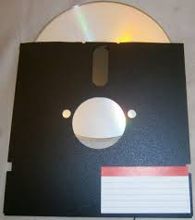
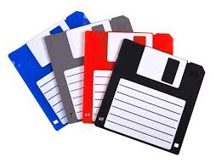
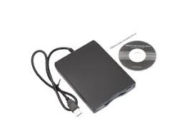

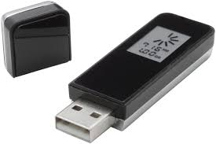
Perché vogliamo che le persone utilizzino le nostre invenzioni?
Qualcuno può rendere la tua invenzione ancora migliore!
Notes:
What would be the good parts about eventually sharing your invention? Well, someone could actually make it better someday.
For example, where do you think that the iPod® device came from. Well, it started from the earliest music players.
Note the transition from first phonograph to the record player to the CD player to an iPod® device.
The reward system encourages us to make the next one better…

Slide 17
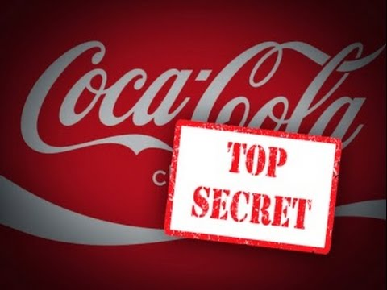
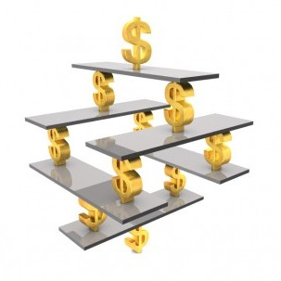
Ci sarebbe una ragione per NON brevettare la tua invenzione????
Notes:
Now, would there be any reason NOT to patent your invention?
Reason #1: Maybe it would be impossible for someone to make your invention?
Did you know that not even the best food chemists in the world are totally sure what ingredients are in that drink that we call Coke® beverage?
Therefore, since no one can figure it out, the Coca Cola Company never patented it. If they would have patented it, they would have had to tell everyone what was in it. Can you imagine how much money that they have made by not telling the world?!?!
Reason #2: It costs a lot of money to get a patent!!

Slide 18
What can be patented?
Ciò che è nuovo ed inventivo
Un processo, un metodo, una macchina, il modo di produrre, un prodotto o una composizione
new and useful improvement
Notes:
What can you patent? Can you patent a new soda flavor? A flying car?
You can practically patent anything, but it must be new and useful. Our law does not define what can be patented, but rather what cannot
Example of a process or method: process to make a chemical
Example of a machine: a car that flies
Example of a manufacture: a bicycle, a table
Composition: a medicine which can make people fly

Slide 19
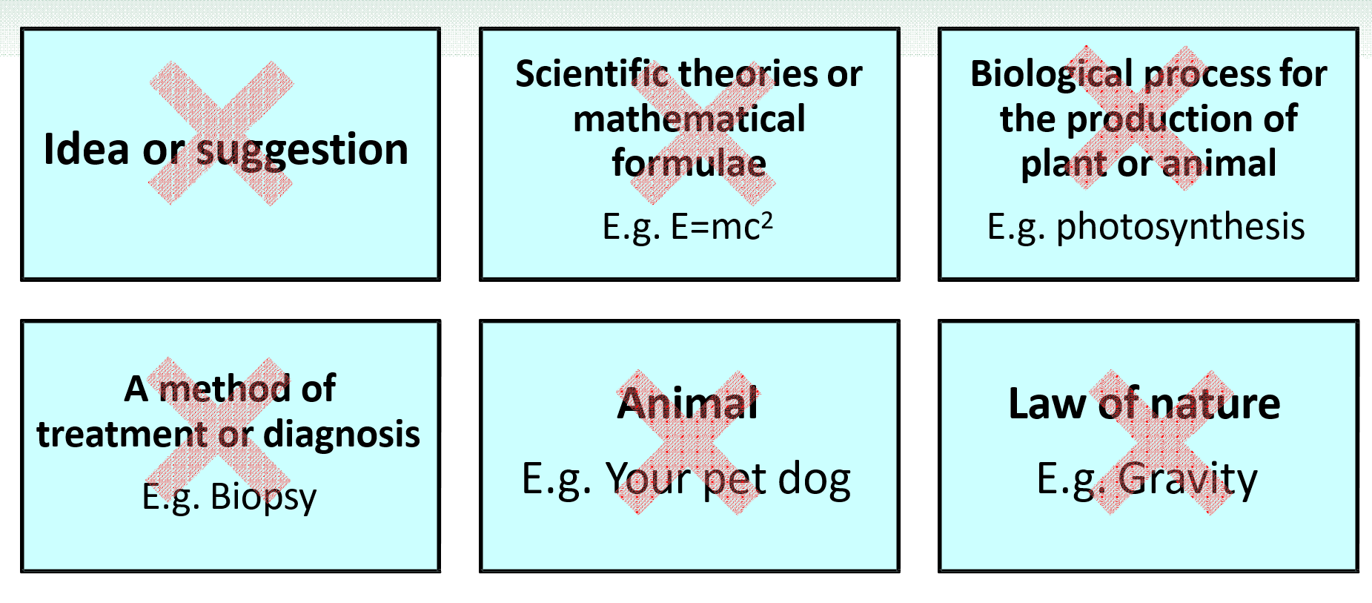
Cosa non può essere breevttato?
Source: https://www.slideshare.net/PatSnap/patent-10-minutes-can-we-patent
Notes:
What can’t be patented? What about if you find a fish with toes? Can you patent that? No – you actually have to make it!
Discoveries cannot be patented.

Slide 20
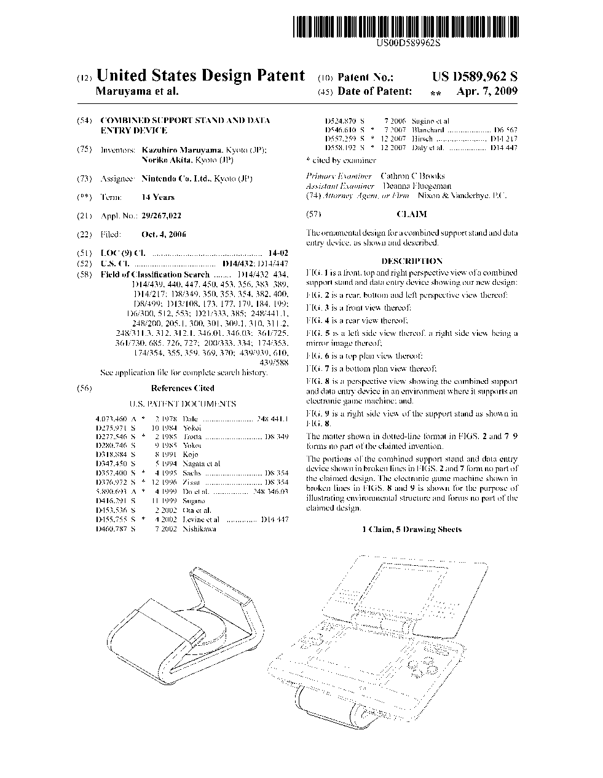


Alcuni brevetti interessanti?
Notes:
What does this look like? Anyone have one?
Yep – it’s a Nintendo DS® system.
Can you imagine if Nintendo never got a patent on this invention! Imagine no Legos® Star Wars® or SpongeBob Square Pants® games!

Slide 21
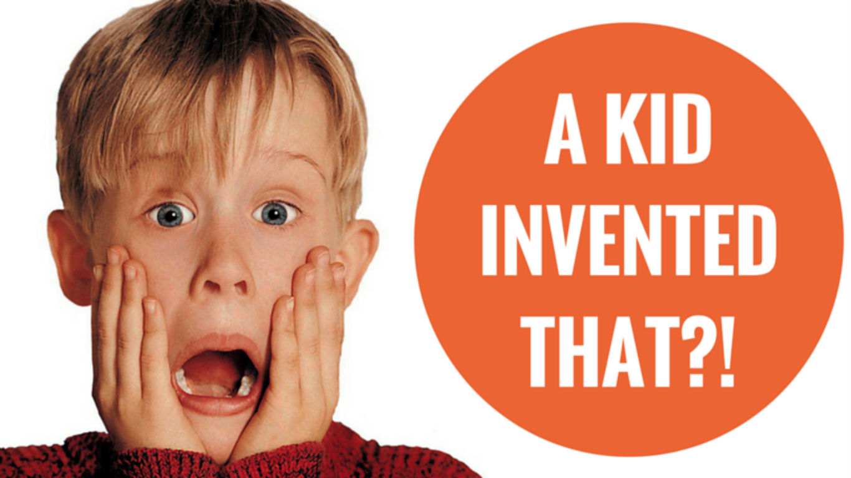
“Always listen to children… they might have ideas we’ve never thought of.”

Slide 22
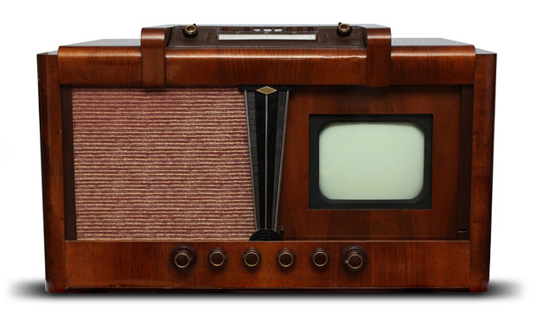
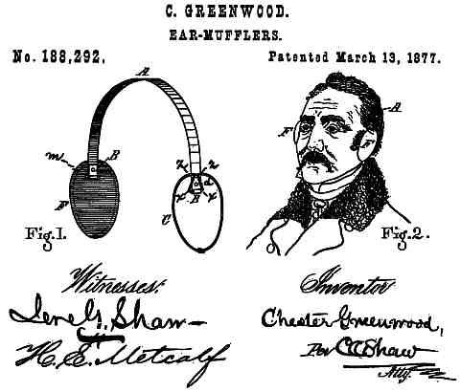
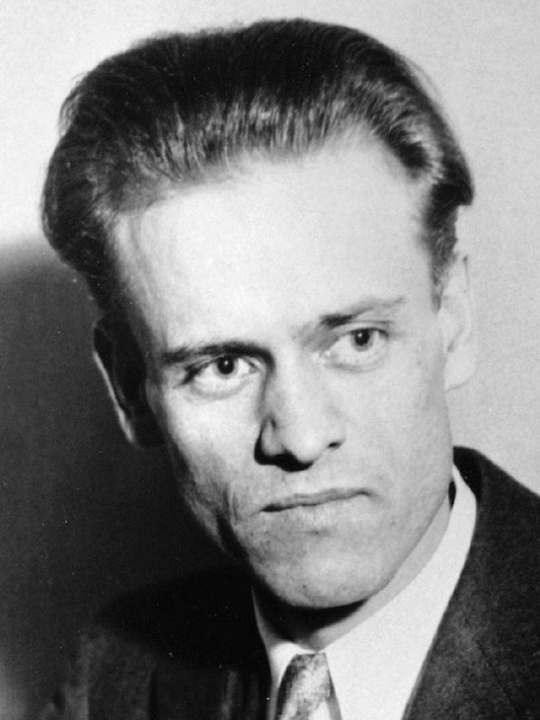

Giovani inventori
Tappi per le orecchie
Televisione elettronica
Chester Greenwood in 1858 – 15 anni.
Nel 1920 età 14 anni. Philo Farnsworth
Notes:
OK – obviously these were invented by companies – adults. I know that I said before that kids can invent too. I bet you are thinking that kids couldn’t possibly invent anything so cool. But I bet you are wrong.
What does this look like? Yep…this is a patent for the first earmuffs.
What was the problem? Cold ears.
What solutions were known at the time? Hats. Maybe the inventor didn’t like hats or maybe he considered the hat to be too much because only his ears were cold.
Thus, Chester Greenwood invented earmuffs in 1858. He was just 15 at the time and was ice skating when he got tired of his ears being cold. He then got some wire, formed 2 circles and his grandmother sewed fur onto them. His family made a TON of money because these first earmuffs were supplied to the soldiers during World War I.
Chester ended up getting 100 patents! In fact, he even got a patent on the first metal rake!
Without Philo Farnsworth we may have never seen a television. Can you imagine? The electronic television was first conceived by a 14 year old kid in 1920. Philo Farnsworth shared his concept of an image transmitting device, an early prototype of the electronic television, with his science teacher, drawing diagrams on several blackboards in class. By the age of 21 he had a working model which served as a basis to all later development and versions of electronic televisions.
After discovering a collection of technology magazines in the attic of his family’s new home, he developed a passion and interest in electronics that led him to explore inventions in the field, and specifically the idea of image transmission. In 1927, a few years out of high school, he was the first inventor to transmit a television image of a dollar sign, comprised of 60 horizontal lines.

Slide 23
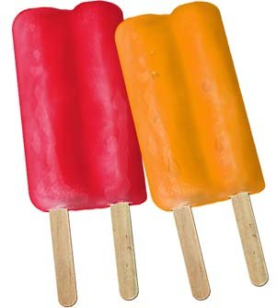
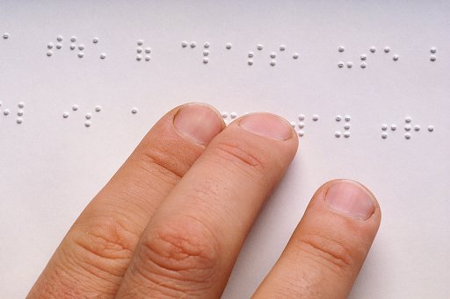
Soluzione di problemi/altri accidentali
Louis Braille – 1824 - 15 anni
Ice Lolly/Popsicle: Frank Epperson 11 anni- 1923
Notes:
Born in France in 1809, Louis Braille was blinded by an injury when he was only 3 years old. In 1824, while he was a 15-year-old student at the Royal Institute for Blind Youth in Paris, he created a type of reading that involved raised, imprinted dots organized in a pattern to facilitate learning. The first Braille book was released in 1829—and Louis Braille went on to become an instructor at the school where he had once been a student.
Maybe it’s something about ice that spurs kids to inventive thinking. Frank Epperson left his soda water outside overnight and it turned to ice. The next morning, behold, the first Popsicle had been invented. Epperson was only 11 years old at the time, though he didn’t patent his invention until almost 20 years later, in 1923. He later sold his rights to the Popsicle.

Slide 24
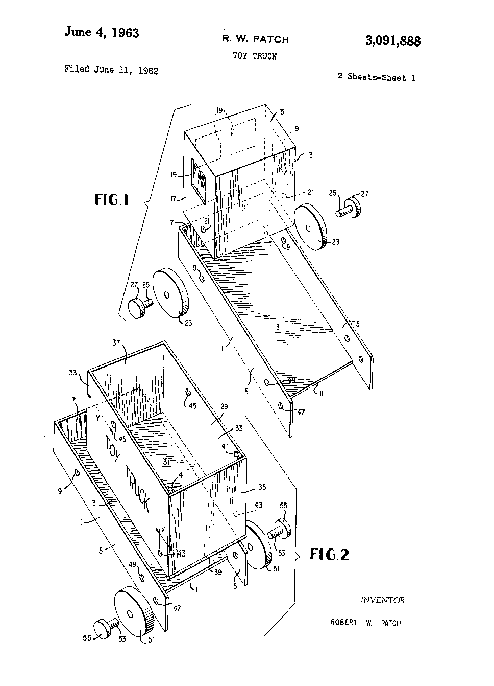
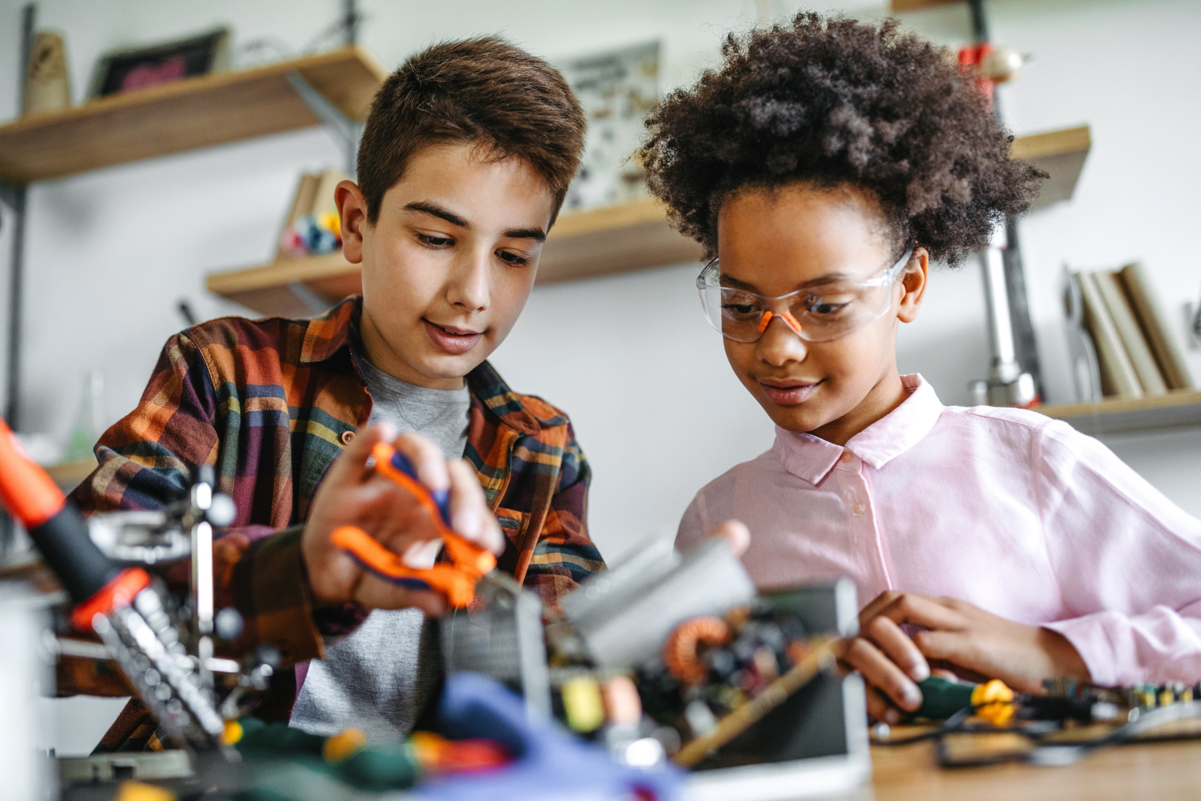
Quanto devi essere grande?
Notes:
Do you have to be a teenager to be an inventor? No way!
In fact, in 1964, Robert Patch, who was just 6 years old invented a toy truck that could come apart and be put back together again by young kids. The truck could be made into a dump truck or into a closed truck. Remember – he was only 6 years old!

Slide 25
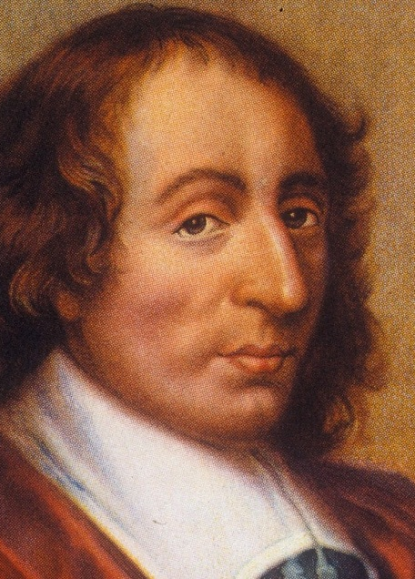
Blaise Pascal, Calcolatrice meccanica - 19 anni
Come un bambino prodigio, Blaise Pascal fu educato da suo padre, un esattore fiscale francese di successo. La sua creazione di una calcolatrice meccanica fu la base per la moderna calcolatrice, che creò nel 1642 mentre aiutava suo padre al lavoro.
Il padre di Pascal passava tutto il giorno a fare complessi calcoli matematici come esattore fiscale per la corona. Il piccolo Pascal creò una scatola di legno che aveva 16 quadranti separati e quando ogni quadrante veniva girato, le addizioni e le sottrazioni potevano essere fatte rapidamente.
Blaise Pascal occupa uno dei primi posti della nostra lista perché è stato in grado di fare qualcosa che altri avevano tentato e fallito. Infatti, Leonardo da Vinci tentò di creare una macchina calcolatrice simile a quella creata da Pascal.

Slide 26
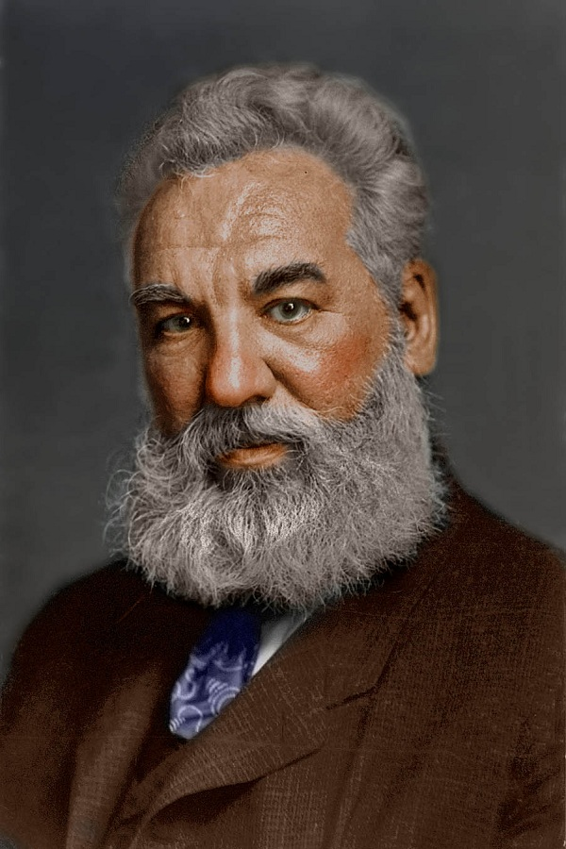
Alexander Graham Bell, Telefono - 18 anni
A 18 anni, Alexander Graham Bell iniziò a sviluppare un modo per trasmettere la voce. La sua creazione di quello che chiamò il "telegrafo armonico" comportava l'idea di trasmettere un messaggio vocale attraverso un singolo filo ad un ricevitore situato separatamente. I suoi esperimenti con il suo assistente Thomas Watson ebbero finalmente successo il 10 marzo 1876, quando fu trasmessa la prima frase completa: "Watson, vieni qui, ti voglio".
Bell creò altre invenzioni durante la sua vita, e fu anche rispettato per il ruolo che ebbe nell'assistenza ai sordi.

Slide 27
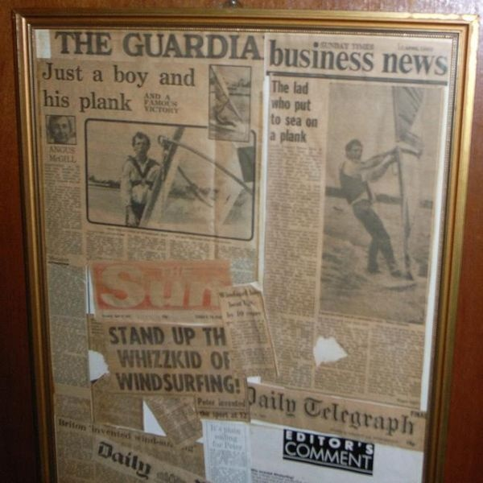
Peter Chilvers, Windsurf - 12 anni
Nel 1958, il dodicenne Peter Chilvers creò la prima tavola a vela (windsurf). Da ragazzino, a Hayling Island, situata sulla costa meridionale della Gran Bretagna, Chilvers si divertiva con una varietà di sport acquatici. Un giorno decise di mettere una vela sulla sua tavola da surf e il resto è storia.
Chilvers è ancora molto coinvolto nella cultura del windsurf. Ha fondato il London East End Windsurfing Centre per i bambini disagiati ed è attualmente a capo del progeytto per la sua città natale di Hayling Island per creare un centro di windsurf e vela da 40 milioni di Euro.

Slide 28
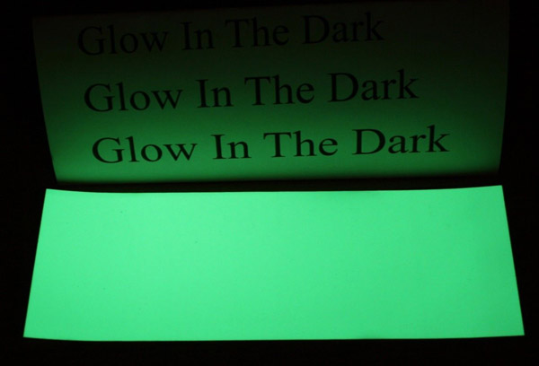
Becky Schroeder, foglio luminoso- 12 anni
Nel 1974, Becky Schroeder ha creato The Glo- Sheet (pellicola luminosa) ed è diventata la più giovane donna a cui è stato concesso un brevetto statunitense.
Becky aveva solo 10 anni quando stava cercando di fare i compiti nella macchina di sua madre. Quando si fece più buio, ebbe l'idea che ci doveva essere un modo per rendere il suo foglio più facile da vedere al buio. Becky ha iniziato a giocare con dei materiali fosforescenti, che mostrano la luce ma senza emanare calore. Ha poi usato la vernice fosforescente per coprire una tavola acrilica ed è stato creato così The Glow Sheet.
Alla età di 12 anni, Becky divenne la più giovane donna ad ottenere la concessione di un brevetto statunitense per la sua invenzione Glo-Sheet

Slide 29
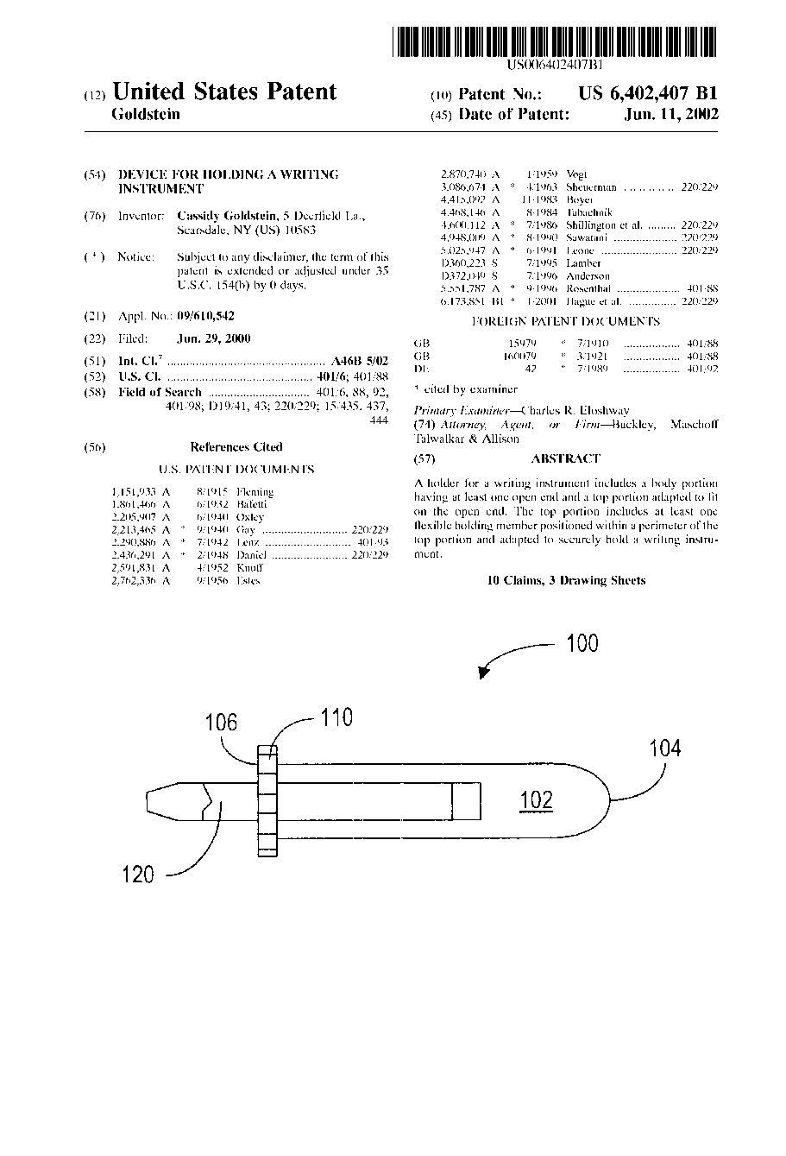
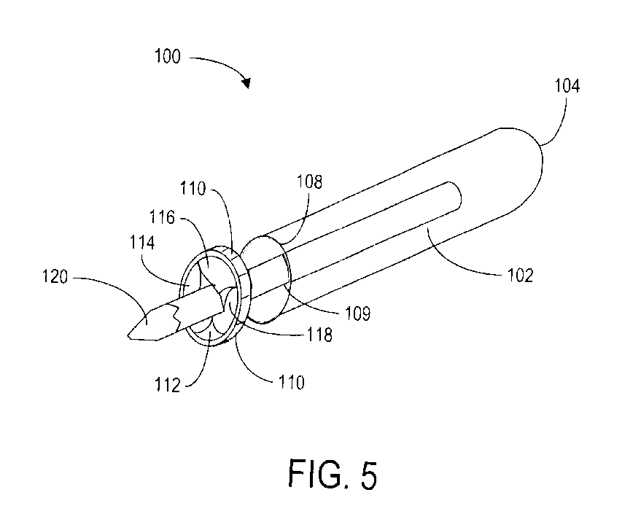
Recenti invenzioni
di ragazzi
Notes:
Cassidy Goldstein was 11 years old. She had problems holding broken crayons due to a weakness in her hand. What did she do? She invented a crayon holder to make the crayon easier to use.
How did she do it? Well, she saw some flowers that her dad had brought home for her Mom. Each flower was stuck in a little tube with water. She poured out the water and put her crayon in the tube. It worked great and that lead to this patent.
When she did it, she had NO idea that it would be used by other kids who had the same problem.

Slide 30
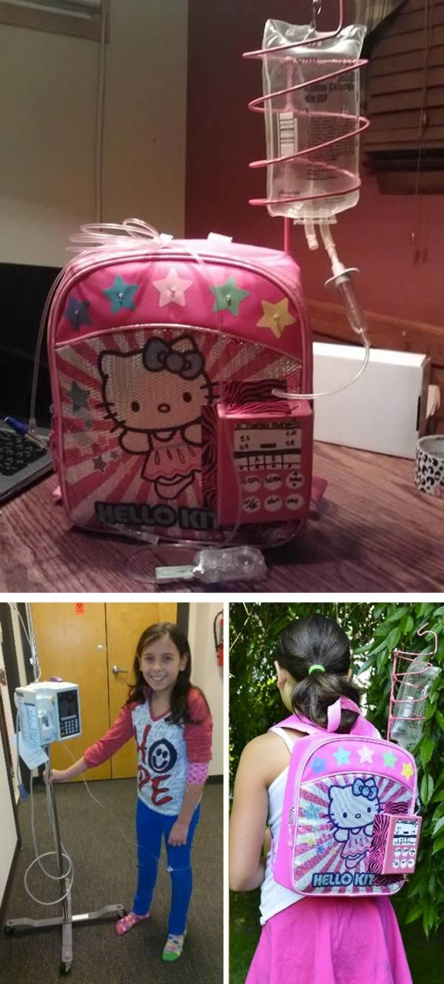
Un sopravvissuto al cancro di 11 anni che ha inventato una borsa per la chemioterapia
Quando aveva 8 anni, a Kylie Simonds di Naugatuck, Connecticut, fu diagnosticato il rabdomiosarcoma, un cancro dei tessuti connettivi. La malattia ora è in remissione e si sta riprendendo dal calvario.
Durante la sua malattia, uno degli ostacoli che ha sopportato sono stati i fili della asta porta flebo che la facevano inciampare continuamente. Aveva anche bisogno di aiuto per spingere l’asta porta flebo perché era troppo pesante per lei.
Kylie ha inventato uno zaino pediatrico per la flebo, una macchina portatile e che i bambini possono indossare quando fanno la chemioterapia o le trasfusioni. La borsa è anche disponibile con disegni colorati. Il design di Kylie ha vinto un premio alla Connecticut Invention Convention nell'agosto 2014. Ha ottenuto un brevetto e sta cercando di raccogliere fondi per mettere in produzione lo zaino.

Slide 31
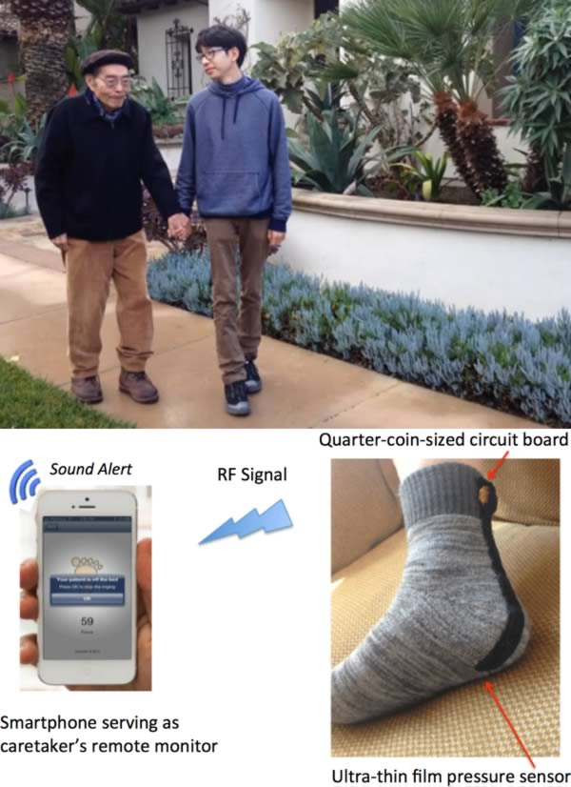
Nipote quindicenne di un malato di Alzheimer che ha creato un sensore per i pazienti con demenza
Un adolescente di New York, il cui nonno soffre del morbo di Alzheimer, ha vinto un premio scientifico di 50.000 dollari per lo sviluppo di sensori indossabili che inviano avvisi mobili quando un paziente di demenza inizia ad alzarsi dal letto.
Kenneth Shinozuka, 15 anni, che ha riveuto il premio Scientific American Science in Action, ha detto che la sua invenzione è stata ispirata dai sintomi di suo nonno, che spesso lo portavano a alzarsi dal letto nel mezzo della notte e a farsi male.
La sua invenzione utilizza sensori wireless delle dimensioni di una moneta che vengono indossati sui piedi di un malato. I sensori rilevano la pressione causata quando la persona si alza in piedi, innescando un allarme acustico sullo smartphone di un badante/infermiere utilizzando un'applicazione.

Slide 32
design

Slide 33
design
Gli aspetti ornamentali o estetici di un prodotto che possono consistere in caratteristiche 3D o 2D, come forma o superficie, motivi, linee o colore.
Rendono un prodotto attraente e accattivante; quindi, si aggiungono al valore commerciale di un prodotto e ne aumentano la commerciabilità.
Non sono incluse nella protezione le caratteristiche tecniche/funzionali del prodotto non protetta da esso – queste caratteristiche sono protette dai brevetti.

Slide 34
Esempi di design registrati

Slide 35
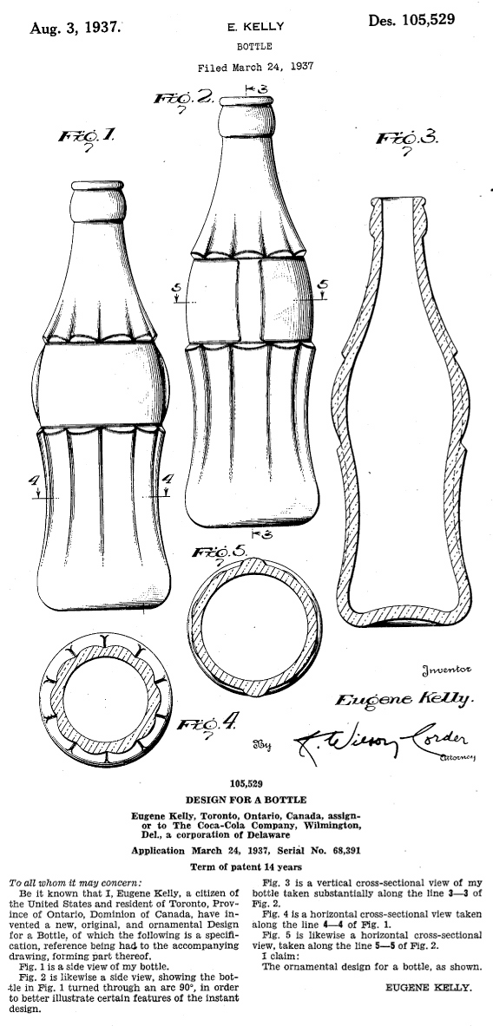
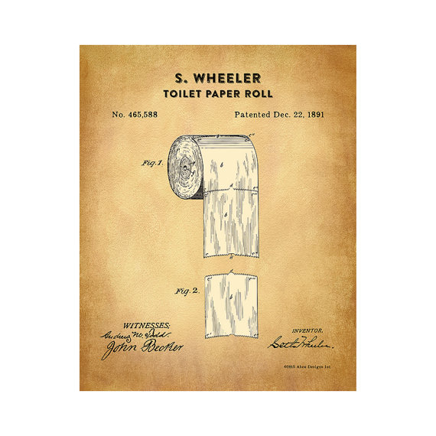

Slide 36
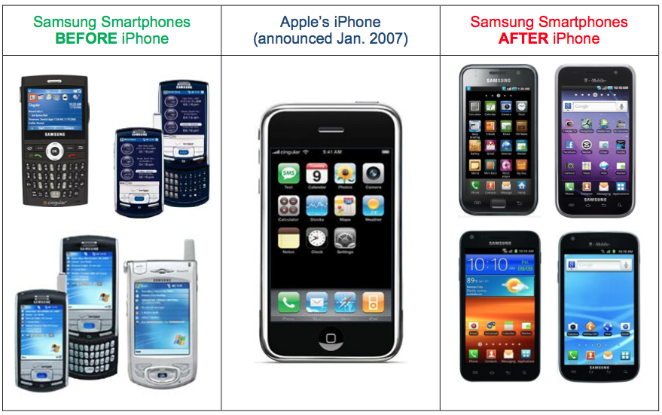
Notes:
What do you think is this an infringement in the 3rd column

Slide 37
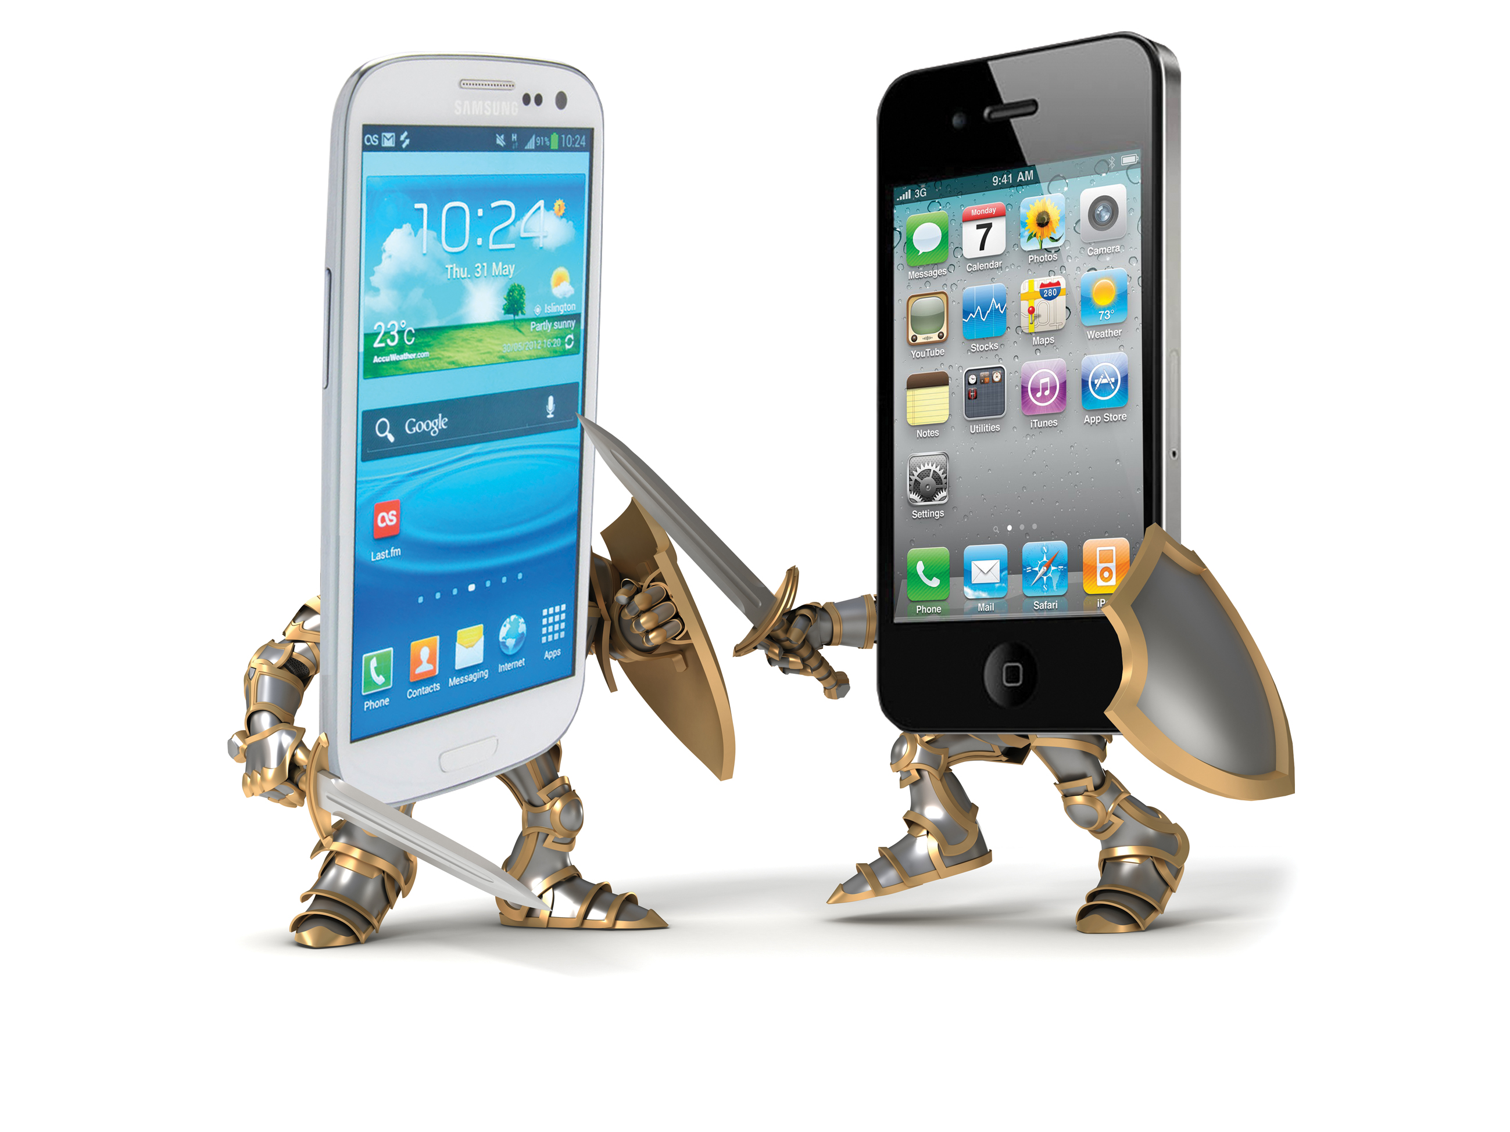
A volte l'IP è così simile:
Apple contro Samsung
Notes:
Wattever is the reason, a huge battle arose between these giants and it is still going on. Although this is based on design patent suit (it is similar to South African Designs)

Slide 38
Trade secrets

Slide 39
Cosa è un trade secret?
Una formula, un modello, un dispositivo, un processo o un insieme di informazioni che non sono generalmente noti o ragionevolmente reperibili, attraverso cui una impresa può ottenere un vantaggio economico sui concorrenti o sui clienti.
Notes:
Do any of you know what a trade secret is? (call on a couple of students)
Read definition from slide.

Slide 40


Esempi di Trade Secrets
una formula per una bevanda sportiva
metodi di sondaggio usati dai sondaggisti professionisti
ricette
una nuova invenzione per la quale non è stata ancora depositata una domanda di brevetto
strategie di marketing
tecniche di produzione
algoritmi di computer
Notes:
Can you think of some examples of formulas, patterns, physical devices, ideas, processes, or compilations of information that you may want to keep as a trade secret? (call on a couple of students)

Slide 41
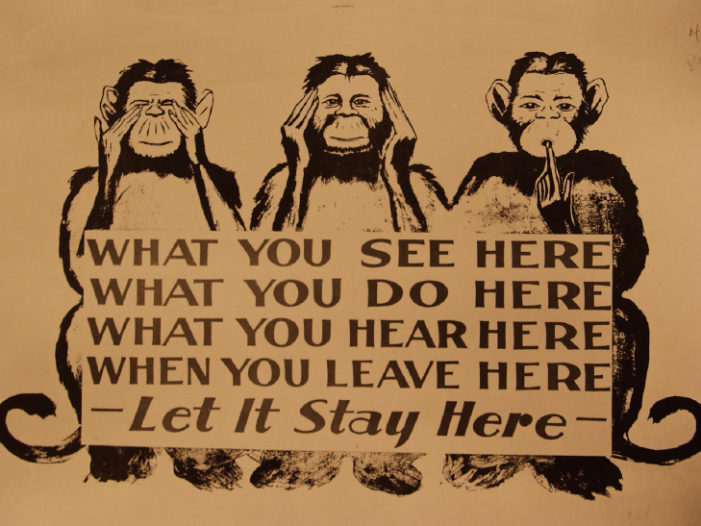
Cosa è richiesto per mantenere un trade secret?
Secrecy
Notes:
What is required to maintain a trade secret?
Secrecy!. Trade secrets must be secret. Anything that is public knowledge or general knowledge in an industry cannot be claimed as a trade secret. Anything that is completely disclosed by the marketed goods cannot be a trade secret, for example, the ingredients are listed so how could the recipe be a trade secret.

Slide 42
Ways to Protect Trade Secrets
Limitare l'accesso alle informazioni (conservarle in un luogo sicuro, come il caveau di una banca)
Limitare il numero di persone che vengono a conoscenza delle informazioni
Fare in modo che le persone che vengono a conoscenza dei Trade Secrets accettino per iscritto di non divulgare le informazioni (firmare accordi di confidenzialità/riservatezza)
Far firmare accordi di riservatezza/confidenzialità a chiunque entri in contatto con le informazioni, direttamente o indirettamente
Contrassegnare tutto il materiale scritto relativo con un disclaimer di proprietà esclusiva e riservatezza
Notes:
What are some ways you can protect your trade secrets? (call on a couple of students)

Slide 43
I vantaggi della protezzione attraverso il Trade Secret
Durata illimitata - i Trade Secrets potrebbero potenzialmente durare più a lungo dei brevetti (20 anni) e dei diritti d'autore
La tua protezione è teoricamente mondiale
Nessuna registrazione richiesta
Nessun costo di registrazione
Nessuna comunicazione o registrazione presso un organo aministrativo
Efficace immediatamente
Notes:
There are a number of advantages to seeking trade secret protection.
Read from slide.

Slide 44
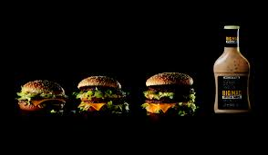
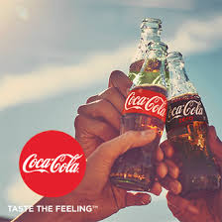
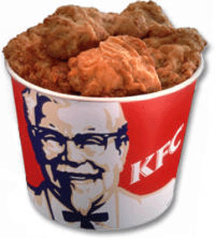
Trade Secrets famosi
La formula della Coca-Cola
La salsa Big Mac Special
Il mix di spezie segreto di KFC
Notes:
These are some famous trade secrets. Other examples include Twinkies and Krispy Kreme. Show props if you have them. Here are some interesting tidbits about each of these trade secrets:
Formula for Coca-Cola: According to many, the formula for Coke is the most famous trade secret. When Coke, at the end of the 19th century, decided not to patent its formula, it did so for one reason: to keep it secret, forever. In May 2006, a Coke employee and two others were charged with stealing and trying to sell guarded Coke secrets to Pepsi. Pepsi notified Coke of the breach and the FBI was called in.
The Big Mac Special Sauce: In 2004 McDonald's acknowledged that they had lost the recipe for the Big Mac special sauce. As it turns out, McDonald's changed the original special sauce recipe to cut costs and lost the original. When a returning exec wanted to return to the original special sauce, no one could find the recipe. The exec remembered the name of the California company that supplied the sauce 36 years ago. They still had the sauce in their record books, and McDonald's was able to recover the recipe.
KFC Chicken Recipe: Only two KFC executives know the finger-lickin' recipe of 11 herbs and spices. A third executive knows the combination to the safe where the handwritten recipe resides. Less than a handful of KFC employees know the identities of the three executives, who are not allowed to travel together on the same plane or in the same car for security reasons. After being locked in a safe for 68 years, Colonel Harland Sanders' handwritten recipe was temporarily relocated to a secret-secure location as KFC modernizes its safekeeping. It was transported in an armored car and high-security motorcade.
(Tidbits from http://iamsamuel.org/2008/10/24/closely-guarded-secrets/)

Slide 45
marchi

Slide 46




marchi
  proteggere il nome, la forma, il logo, i simboli o i colori usati da un'azienda per identificare i suoi prodotti o servizi.
Così, quando vedi questi marchi, sai:
qualità - sempre la stessa - ovunque tu vada
reputazione: sapere cosa aspettarsi
Notes:
Do you recognize these?
Why?
When you see them, trademarks, what do you expect?
quality
always the same, wherever you go
reputation
Exercise:
stand up
identify trademarks (ie on clothing)
why do you buy it?
better, makes me run faster, like the look, lasts longer
explain identification of the good with the source. You know where it comes from and what to expect
The can be a name or symbol (examples brown UPS, coke bottle shape, nick swoosh, shape of the kiss, the name hershey. You know what to expect and know where the product came from. Examples of trademarked symbol are the Nike Swoosh and McDonald’s Golden Arches.
Pepsi’s designs are an example of a trademarked design.
Can you all think of any other examples of a trademark? (call on a couple of the students)

Slide 47


Possiamo registrare il marchio apple?
La parola 'apple’ non può essere registrata per le mele ma è molto distintiva per computer

Slide 48


Contraffazione del marchio
Notes:
Have any of you noticed the change in the brand iFix that fixes cellphones and tablets. What is your view when you see this first. ??Do we think iPad, iPhone, the connection with Apple…
So notice next time you are in the Mall – iFix became weFix not so long ago….what went on behind the scenes was a matter of trademark infringement – brand confusion

Slide 49



Cosa è un marchio di servizio?
Un marchio di servizio è un marchio, che identifica a contraddistingue la fonte di un servizio e non di un prodotto.
Notes:
Do any of you know what a service mark is? Some examples of service marks include: McDonald’s (restaurant services), Woolworths (retail business services), and Vodacom (telecommunications services).
Can you think of any other examples of a service mark?

Slide 50



Le funzioni del marchio
Indica la fonte di origine dei prodotti o servizi
Aiuta a garantire la qualità dei prodotti contraddistinti dal marchio
Crea e mantiene la richiesta del prodotto da parte del mercato
Può essere utilizzato come strumento di marketing per costruire un marchio
Può avere un grande valore economico per l’impresa

Slide 51
Perchè proteggere un marchio?
I marchi sono protetti dalle leggi italiane (Codice Civile e Codice della Proprietà Industriale)
  I marchi acquisiscono valore con la reputazione
  I marchi nascono attraverso il loro uso
Non è necessario registrar un marchio per ottnere la sua portezione ma ci sono dei vantaggi della registrazione
  La registrazione del marchio fornisce:
    Comunicazione formale al pubblico della esistenza e della titolarita del marchio
    Diritto esclusivo del titolare della registrazione, con dirittio esclusivo di uso del marchio nel paese di registrazione e con riguardo a prodotti e/o servizi indicati nella registrazione

Slide 52








Marchi riconosciuti famosi
Notes:
A famous trademark possesses a high degree of consumer recognition so that consumers immediately associate it with one specific product or service. Famous marks enjoy a broader scope of protection than non-famous marks. Examples of famous trademarks are Disney, Apple, Star Bucks, Barbie, Pepsi, Google Nike, and Toys R Us.

Slide 53





Indicazioni geografiche
Le indicazioni geografiche indicano da quale parte del mondo proviene un prodotto, quando quel luogo è famoso per quel tipo di prodotto.
.
Notes:
For example, Colombian coffee is famous for its quality, so only coffee that genuinely comes from Colombia can be called “Café de Colombia”. Only Champagne coming from that district in France can be called Champagne. Karoo lamb – must originate from the Karoo etc. This different from indigenous rights such as the Redbush or rooibos which grows only in the Western Cape Province of South Africa

Slide 54

Diritto d’autore
Notes:
Have you seen this symbol? Or this one?
I’m sure you have…this is the copyright symbol.

Slide 55






Cosa è il diritto d’autore?
Il diritto d’autore è una forma di protezione concessa agli autori di opere creative
Notes:
Do any of you know what a copyright is?
Read the definition from the slide.

Slide 56

COPYRIGHT
  Il diritto d’autore protegge le forme di epressione creative e originali ad esempio libri, disegni, quadri, i programmi per elaboratore e le opera musicali.
Notes:
These are also your ideas…your intellectual property
Discuss books, music and software.
Can we make copies of downloaded music or a computer game?
Didn’t the song writer or singer have an idea? Don’t they own it?
If you copy it without paying them how will they be rewarded?
If there is no reward, will they write another song for us to enjoy or hear on the radio?

Slide 57
Quali diritti sono protetti dal diritto d’autore?
Il diritto d'autore ti autorizza, in quanto autore dell'opera, a fare o far fare ad altri quanto segue:
  Fare copie della tua opera
  Distribuire copie della tu aopera
  Interpretare la tua opera in pubblico
  Mostrare la tua opera al pubblico
  Effettuare delle opere derivate
Notes:
What rights are granted with a copyright?
Read from slide.
(When finished speaking on the slide, click the picture; link will go to US Copyright Office webpage – click play on “Copyright Exposed” video)

Slide 58


Quando la tu aopera è protetta?
La tua opera è protetta dal momento della sua creazione e nelle forme concrete della sua espressione.
Notes:
When is your work under copyright protection?
Read from slide.
Example: If you write a poem, when is your poem protected by a copyright? (call on a student)
Answer: Your poem is under copyright protection as soon as you create your poem and write it down on a piece of paper.

Slide 59

Rifiuto di pubblicazione del libro del Dr. Seuss -27 volte
“…troppo diverso dagli altri
[libri] per ragazzi per giustificarne la vendita.”
Theodor Geisel sold 11,000 Dr. Seuss books every day of the year, in the United States alone, twenty-four years after he died.
He has sold 600 million books worldwide since his first book, And to Think That I Saw It on Mulberry Street, was published in 1937 (rejected by twenty-seven publishers before it was finally accepted by Vanguard Press)
Notes:
How many of you recognize this book?
Didn’t Dr. Suess write in a different way?
He dared to do what everyone said would flop….and look at the results….some of the most popular books
The story begins as a boy named Marco walks home from school, thinking of his father's advice: "Marco, keep your eyelids up/ And see what you can see." However, the only thing Marco has seen on his walk is a horse pulling a wagon on Mulberry Street. To make his story more interesting, Marco imagines progressively more elaborate scenes based around the horse and wagon. He imagines the horse is first a zebra, then a reindeer, then an elephant, and finally an elephant helped by two giraffes. The wagon changes to a chariot, then a sled, then a cart holding a brass band.
Marco's realization that Mulberry Street intersects with Bliss Street leads him to imagine a group of police escorts. The scene becomes a parade, as he then imagines a grand stand filled with the mayor and aldermen; an airplane dropping confetti; and, in the final incarnation of the scene, a Chinese man, a magician pulling rabbits out of a hat, and a man with a ten-foot beard. Now almost home, he snaps back to reality and rushes up the front steps, eager to tell his father his imagined story. However, when his father questions him about what he saw on his way home, his face turns red and he says, "Nothing...but a plain horse and wagon on Mulberry Street.

Slide 60
Riproduzione parziale
La riproduzione parziale è l'uso di porzioni di registrazioni musicali precedenti che vengono incorporate in una nuova composizione musicale.
La riproduzione parziale è diventata prassi di molti generi musicali oggi. Quando si riproduce parzialmente un brano musicale di un terzo senza il suo permesso, si compie una violazione del diritto d’autore. Si tratta di uso non autorizzato di materiale protetto dal diritto d’autore di proprietà di un altro soggetto.
La riproduzione parziale senza il consenso dell’autore viola due diritti d'autore: il diritto d'autore sulla registrazione sonora (di solito di proprietà della casa discografica) e il diritto d'autore sul brano musicale in sé (di solito di proprietà dell'autore o della casa editrice).

Slide 61





Questa è riproduzione parziale?
Notes:
The original folk song was transposed over the years to the roaring hit of the Lion King

Slide 62



Esampio
Questa è un'immagine che può essere concessa in licenza solo dalla Warner Bros Studios. Usare questa immagine nel tuo libro senza acquisire il consenso costituirebbe una violazione di diritto d’autore.
Questa imagine, nonostante non sia una esatta copia della versione della Warner Bros, è comunque così simile a quella orignale da creare confusion. Potrebbe quindi essere ritenuta come violazione del diritto d’autore.
Questa imagine invece è sufficientemente diversa per essere confuse con il coniglio Bugs Bunny, e potrebbe essere utilizzata nel tuo diario senza chiede il consenso alla Warner Bros.

Slide 63


Slide 64
Condivisione di files (file sharing)
il processo di condivisione di file attraverso, per esempio, internet, attraverso una rete decentralizzata o Peer-to-Peer (P2P), ma può anche essere realizzato tramite intranet, wi-fi, dispositivi multimediali portatili, o anche materiale iperconnesso sul «World Wide Web».
Quando si pensa al file sharing, si tende a pensare prima di tutto alla musica gratuita e al download di film da internet, o alle reti peer-to-peer (P2P) di alto profilo, dato che sono state oggetto di attenzione da parte dei mass-media negli ultimi anni.
Source for file-sharing slides: https://www.slideshare.net/geoffwallace/illegal-file-sharing

Slide 65







Esempi di reti di condivisione di file

Slide 66
Condivisione di files illecita/lecita
Vi è condivisione illecita quando un materiale protetto da diritto d’autore viene distribuito o scaricato senza il permesso dell’autore, o senza che sia corrisposta una somma per la relativa licenza. Ad esempio musica, un film, giochi, opere d'arte o qualsiasi altra opera dell’ingegno.
La condivisione legale di file può essere vista come la condivisione di qualsiasi materiale non protetto dal diritto d’autore, o materiale per cui l’autore ha prestato utorizzazione alla distribuzione
Notes:
So the key points here that differentiate legal and illegal file sharing are copyright and permission.

Slide 67







Diritto d’autore nel settore musicale
Compositori musicali
  SAMRO (RSA); Broadcast Music, Inc. (BMI - USA)
  The American Society of Composers, Authors and Publishers (ASCAP) - RISA
Cantanti
  Etichette discografiche
Notes:
Record labels protect singers by coordinating enforcement of copyright protection of sound recordings and music videos.
SAMRO and RISA protect song writers, lyricists, composers, and music publishers by collecting license fees and distributing them to those members whose works have been performed.

Slide 68
Licenze

Slide 69

Portare le nostre idee nel mercato
...lo sviluppo e l'applicazione di strumenti, macchine, materiali e processi che aiutano a risolvere i problemi umani. Come attività umana, la tecnologia precede sia la scienza che l'ingegneria.
In generale: ha bisogno di essere usata/impiegata/utilizzata per avere un valore.
È possibile concedere in licenza tecnologia, brevetti, marchi, diritto d’autore, know how
Notes:
69
69
scientific problem solving is only a thousand years old
engineering is about the same; versus try it and see; bridge is engineered versus just build
Versus science or engineering principles; technology herein has an action component; that of being used
Coffee cup with hole is not of value
The intention was not to distinguish between technology and science/engineering, but to indicate that technology has been around for many years and that what should be protected is that which has commercial value.

Slide 70

Base del Licensing
"Invasione controllata" dei diritti del licenziante
Notes:
Explain: “negative right”, right to exclude others.
Licensor agrees not to enforce rights
Limitations and restrictions as to how much of the rights will not be enforced

Slide 71

Licenze sulla tecnologia/ Trasferimento tecnologico
Il processo di trasferimento dei risultati scientifici da un'organizzazione a un'altra allo scopo di un ulteriore sviluppo e commercializzazione.
Tale trasferimento può essere fatto attraverso una licenza di tecnologia, joint venture, fusione, sviluppo congiunto.

Slide 72
Il processo di trasferimento tecnoogico
Ciclo del trasferimento
tecnologico
Ricerca e sviluppo
Invenzione
Valutazione della
tecnologia
Protezione IP
Utili
Marketing
Licensing
Prodotti
E
Servizi
Identificare
nuove tecnologie
Ideazione
Sviluppo e commercializzaizone di strategie
Notes:
Forming development and commercialization strategies such as marketing and licensing to existing private sector companies or creating new start-up companies based on the technology

Slide 73
Tipi di contratti di licenza
Non-esclusiva
Unica
Esclusiva
Il licenziante può utilizzare e concedere in licenza ad altri soggetti
Clausola di contratti di licenza più favorita
Il licenziante può utilizzare ma non può concedere in licenza ad altri soggetti
Solo il licenziatario può utilizzare i diritti in esclusiva
nessuna clausola sui prodotti concorrenti ma vedi
questioni di diritto della concorrenza
clausola di prestazione minima
Clausole di retrocessione
restrizioni territoriali, prodotto, processo, oggetto

Slide 74
Vediamo se hai capito

Slide 75
Cosa protegge la proprietà intellettuale creata dagli artisti?
Diritto d’autore

Slide 76
Cosa protegge la proprietà intellettuale creata dai designer?
Design industriale

Slide 77
Cosa protegge la proprietà intellettuale creata dagli inventori?
Brevetti

Slide 78
Cosa protegge le indicazioni geografiche?
Un'indicazione geografica ti dice da quale parte del mondo proviene un prodotto quando quel luogo è famoso per quel tipo di prodotto.
Solo i prodotti di quel luogo possono essere contrassegnati con l'indicazione geografica

Slide 79
Come posso commercializare i miei diritti IP?
Licenze
Assegnazione/Vendita
Nuove imprese
Società start-up

Slide 80



Slide 81



Riferimenti
Grazie alle seguenti fonti che hanno ispirato questa presentazione, o dalle cui creazioni abbiamo preso in prestito per insegnare alle nostre giovani generazioni l'emozione della professione IP

Slide 82

#LESI2021 #LetsInnovate #AdvancingIP

Slide 84
Materiali ulteriori

Slide 85


